Slide 1
Görüntü İşleme Teknikleri Ve Kümeleme Yöntemleri Kullanılarak Fındık Meyvesinin Tespit Ve Sınıflandırılması
Ders Adı: Görüntü İşleme
Ders Hocası: Kazım HANBAY
Hazırlayan: Fatma Pınar HAYIRLI

Slide 2
Yapılan Çalışmada, Ortamda Bulunan Nesnelerin Gerçek Zamanlı Olarak Tespit Edilmesi, Sınıflandırılması Ve Elde Edilen Sonuçlar Sunulmaktadır.
Deneysel çalışmaların gerçekleştirilmesinde fındık meyvesi kullanılmaktadır. Çalışma ortamında bulunan fındıklara ait görüntü, kamera ile alındıktan sonra görüntü işleme teknikleri kullanılarak işlenmektedir. Fındıkların görüntü düzlemi üzerinde kapladıkları boyut ve alan verileri hesaplanmaktadır. Elde edilen veriler değerlendirilerek, fındıklar gerçek zamanlı olarak küçük , orta ve büyük olmak üzere üç sınıfa ayrılmaktadır. Bu işlem ortalama tabanlı sınıflandırma ve K-means kümeleme yöntemleri kullanılarak gerçekleştirilmektedir.
Fındık meyvelerinin, ortalama tabanlı ve K-means kümeleme yöntemleri kullanılarak sınıflandırılması karşılaştırılmaktadır.

Slide 3
Görüntü İşleme ve Bilgisayarlı Görme Uygulamaları
İlk olarak kameradan görüntüler alınmaktadır. Alınan görüntüler üzerinde, görüntü ön işleme adımları uygulanmakta ve ilgilenilen nesnelere ait özellik çıkartımı gerçekleştirilmektedir.
Nesnelerin tespit edilmesi veya tanınması amacıyla yapılan çalışmalarda farklı yöntemler önerilmektedir.
Nesnelere ait basit özellikler kullanılarak hızlı ve etkili nesne tanımaya yönelik çalışmalar, karmaşık arka plan çıkarımı ile tanıma, şekil tanıma, renk tanıma, kenar ve köşe tanıma, istatistiksel örüntü tanıma, şablon eşleme gibi çeşitli yöntemler kullanılmaktadır.

Slide 4
K-means Ve Türevleri
K-means algoritması ile aynı türden nesneler farklı özelliklerine göre, benzer kümelere ayrılmaktadırlar. Görüntü işleme süreci ile özellikleri belirlenmiş olan nesneler, benzerlik veya benzemezlik oranlarına göre farklı sınıflarda kümelenmektedirler.
Makalede, çalışma ortamında bulunan nesnelerin tespit edilmesi, özelliklerinin belirlenmesi ve sınıflandırmasına yönelik üç aşamalı bir sistem önerilmektedir.
Sistemin ilk aşamasında kameradan alınan görüntü üzerinde, görüntü ön işleme adımı uygulanmaktadır. İkinci aşamada, ortamda bulunan nesneler tespit edilmekte ve nesnelere ait veriler bilgi veritabanına aktarılmaktadır. Son aşamada ise bilgi veritabanı kullanılarak nesnelerin sınıflandırılması gerçekleştirilmektedir

Slide 5
ÖNERİLEN YÖNTEM
Aşama Görüntü Ön İşleme
Aşama Nesne Bulma ve Özellik Çıkarımı İşlemi
Aşama Sınıflandırma
İlk aşamada nesnelerin bulunduğu ortamdan görüntü alınır.
İkinci aşamada ortamdaki nesnelerin boyut ve alan gibi özellikleri çıkartılıyor.
Son aşamada ikinci aşamadan alınan veriler kullanılarak her bir nesnenin sınıflandırılması gerçekleştiriliyor.

Slide 6
Görüntü Ön İşleme Aşaması
Görüntü ön işleme aşamasında, kameradan alınan görüntü üzerinde sırasıyla filtreleme, resmin grileştirilmesi ve ikili resme çevrilmesi işlemleri uygulanmaktadır.
Bu işlemlerin gerçekleştirilmesinden sonra görüntü üzerinde yer alan ve ilgilenilen nesneler daha belirgin ve kolay işlenebilir hale getirilmektedir
Görüntü Ön İşleme Aşamasında Uygulanan Adımlar
Kameradan Görüntüyü al
Filtreleme İşlemi uygula
Rgb renk uzayından alınan görüntüyü Gri görüntüye çevir
Eşikleme işlemi uygula
Nesne ayrıntılarını belirgin hale geçirmek için morfolojik işlem uygula

Slide 7

Filtre uygulama adımında, görüntü üzerinde yer alan tuz biber gürültülerinin giderilmesi ve resimde yer alan gereksiz ayrıntıların azaltılması sağlanmaktadır. Kameradan alınan görüntü matrisi üzerinde, küçük bir çekirdek matrisinin gezdirilmesi sonucunda filtreleme işlemi gerçekleşmektedir.
Çekirdek matrisin boyutlarının büyük seçilmesi, görüntü üzerindeki gürültüleri azaltırken, bulanıklaştırmada yapmaktadır. Çekirdek matrisi, görüntü üzerinde kayan pencere yöntemi kullanılarak gezdirilmekte ve her bir piksel için, yeni değerler hesaplanmaktadır.
Filtreleme işlemi sırasında, IR matrisinde negatif değerler kullanılmak istenmektedir. Bu durumda, ilgili indislere en yakın indisteki değer kullanılmaktadır.
Kameradan alınan görüntü üç kanallı olup RGB renk uzayında alındığından, IR görüntü matrisinde üç renk için bulunan değerler aşağıdaki denklem kullanılarak güncellenmektedir.
Filtreleme Uygulaması Adımı

Slide 8

Filtreleme İşleminden Sonra Renkli Görüntünün, Grileştirilmesi Adımı Gerçekleştirilmektedir.
Aşağıdaki denklem grileştirme işleminin formülüdür Denklemde, IG grileştirilmiş yeni görüntü matrisini ifade etmektedir.
Gri olarak elde edilen görüntü üzerinde, eşikleme işlemi uygulanarak sadece ilgili nesnelere ait yer alan bölümler kullanılmaktadır. Eşikleme işleminde kullanılan en küçük (min) ve en büyük değerler (max) deneysel çalışmalar sonucunda belirlenmektedir.
Gri görüntü içerisinde yer alan piksel değerleri min ve max değerleri arasında bulunup bulunmadığı karşılaştırılarak, ikili görüntü için yeni değer ataması gerçekleştirilmektedir.

Slide 9
Eşikleme işleminden sonra siyah ve beyaz renkleri içeren görüntü oluşturulmaktadır. Görüntü içerisinde, siyah bölgelerde istenmeyen beyaz noktalar, beyaz bölgelerde istenmeyen siyah noktalar bulunmaktadır.
Elde edilen ikili görüntü üzerinde yer alan gürültüleri silmek amacıyla morfolojik işlem uygulanmaktadır. Morfolojik işlemde, girdi olarak verilmekte olan, ikili görüntü üzerinde yapısal element adı verilen 3x3, 5x5 vb. kare matris gezdirilmektedir. Morfolojik işlem adımında, yapısal element ve ikili görüntü değerlerindeki komşu piksel değerleri kullanılarak görüntü güncellenmektedir. Önerilen çalışmada, ikili görüntü üzerinde, aşındırma (erosion) ve genişleme (dilation) morfolojik işlemleri uygulanmaktadır.

Slide 10
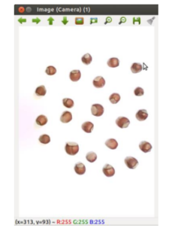
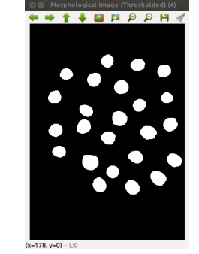
Aşındırma İşlemi
Aşındırma işlemi, ikili resim üzerinde yer alan beyaz alanları daraltmak ve siyah bölgelerdeki beyazlıkları temizlemek için kullanılmaktadır.
Genişleme işlemi ise, beyaz alanların sınırlarını genişletirken aynı zamanda beyaz bölgede yer alan siyah noktaları temizlemektedir.
Görüntü ön işleme aşaması kamera görüntüsü
Görüntü ön işleme adımından sonra oluşan görüntü

Slide 11
Nesne Bulma Ve Özellik Çıkarımı İşlemi Aşaması
Nesne bulma ve özellik çıkarımı işlemi aşamasında, görüntü ön işleme aşamasından geçirilerek elde edilen ikili görüntü üzerinde nesnelerin bulunması ve her bir nesneye ait özelliklerin çıkarımı işlemleri gerçekleştirilmektedir.
Nesnelerin görüntü düzleminde kaplamış olduğu alan, nesne boyları ve nesne merkezine ait koordinatlar özellik çıkarım vektörlerinde bulunmaktadır.
Her bir nesneye ait dış hatlar ve nesne numaraları belirlendikten sonra, nesnenin alanını hesaplamak için moment alma işlemi gerçekleştirilmektedir.

Slide 12
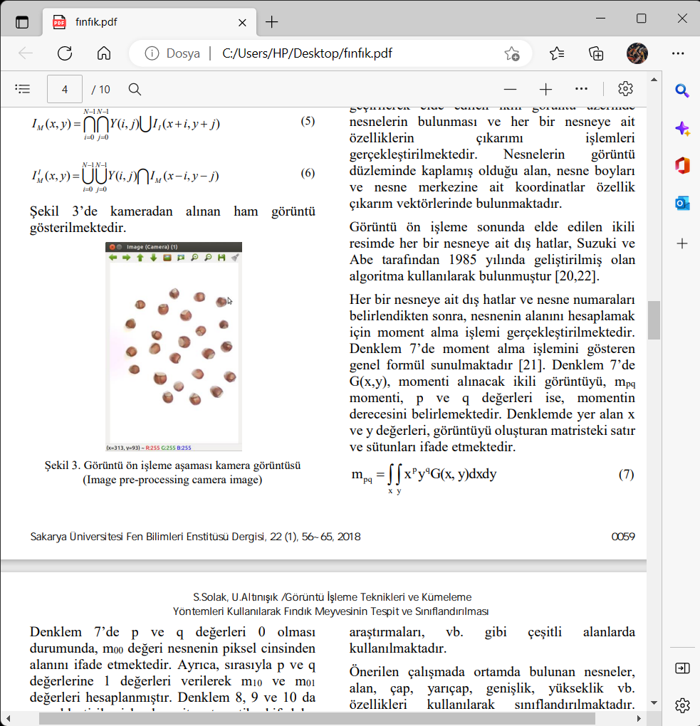
Ortamda yer alan nesnelere ait alan ve boyut bilgilerinin cm veya mm cinsinden hesaplanabilmesi amacıyla, A4 kağıdının köşesine 50mm x 50mm boyutlarında referans bir kare çizilmiştir. Referans karesinin alanı piksel cinsinden hesaplanarak, gerçek alana oranlanmaktadır. Bu sayede piksel / mm dönüşüm işlemi program tarafından otomatik olarak gerçekleştirilmektedir.
Denklem G(x,y), momenti alınacak ikili görüntüyü, mpq momenti, p ve q değerleri ise, momentin derecesini belirlemektedir. Denklemde yer alan x ve y değerleri, görüntüyü oluşturan matristeki satır ve sütunları ifade etmektedir.
Moment alma işlemini gösteren genel formül.

Slide 13
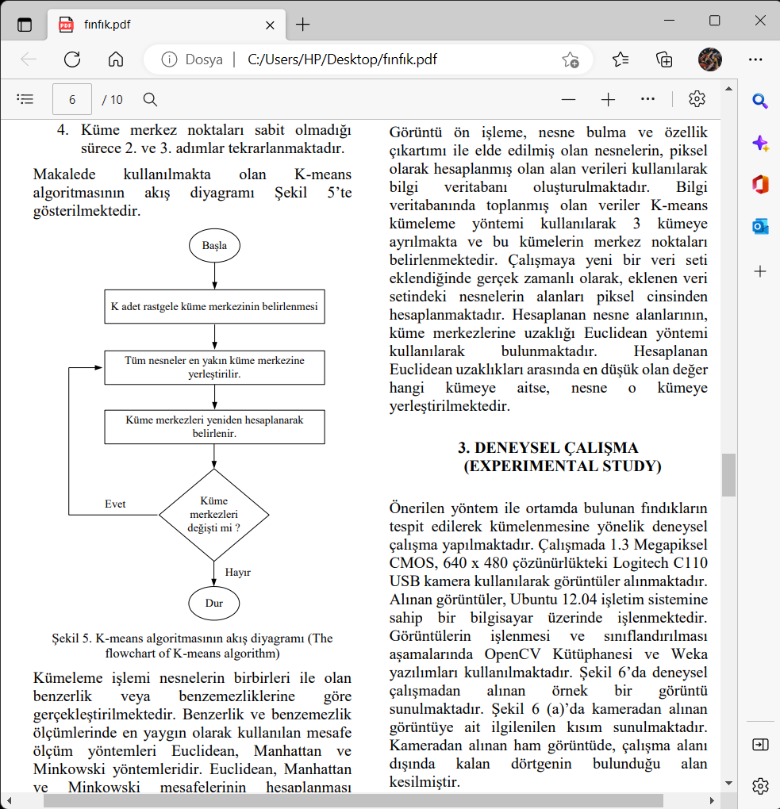
Sınıflandırma İşlemi Aşamasına Ait Adımlar
Kümeleme, fiziksel veya soyut nesneleri benzer nesne sınıfları içerisinde gruplama sürecidir
Veri kümeleme, küme analizi olarak da tanımlanmaktadır.
Sağ taraftaki diyagram K-means algoritmasının akış diyagramıdır.

Slide 14
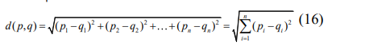
Nesnelerin küme merkezlerine uzaklıklarının hesaplanmasında ve kümeleme işleminin gerçekleştirilmesinde Denklem’ de gösterilmekte olan Euclidean mesafe ölçümü kullanılmaktadır.
Görüntü ön işleme, nesne bulma ve özellik çıkartımı ile elde edilmiş olan nesnelerin, piksel olarak hesaplanmış olan alan verileri kullanılarak bilgi veritabanı oluşturulmaktadır. Bilgi veritabanında toplanmış olan veriler K-means kümeleme yöntemi kullanılarak 3 kümeye ayrılmakta ve bu kümelerin merkez noktaları belirlenmektedir.
Hesaplanan nesne alanlarının, küme merkezlerine uzaklığı Euclidean yöntemi kullanılarak bulunmaktadır. Hesaplanan Euclidean uzaklıkları arasında en düşük olan değer hangi kümeye aitse, nesne o kümeye yerleştirilmektedir.

Slide 15
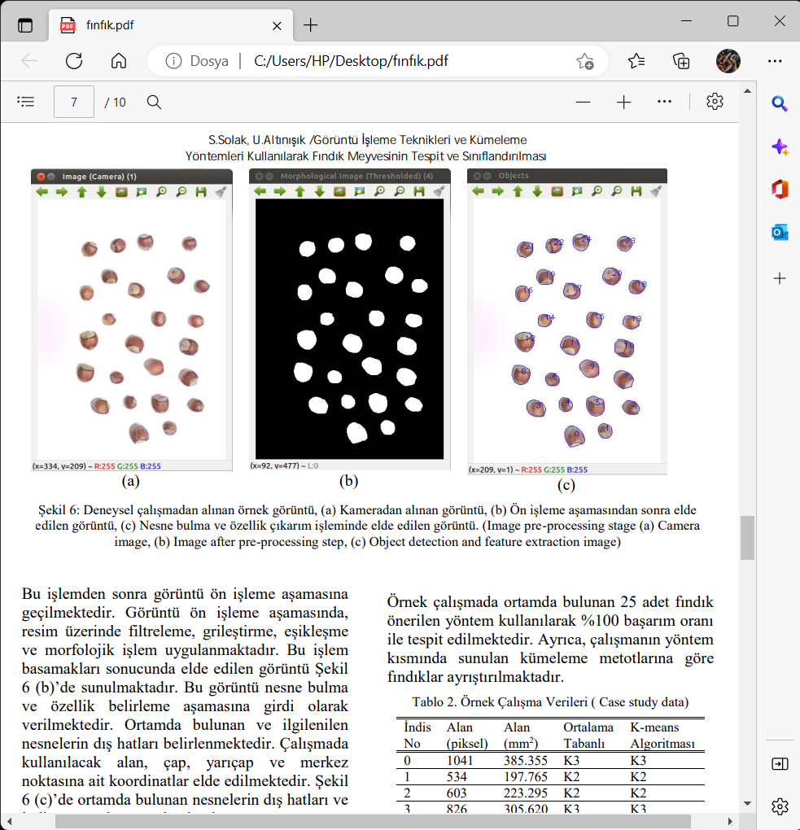
DENEYSEL ÇALIŞMA
Çalışmada 1.3 Megapiksel CMOS, 640 x 480 çözünürlükteki Logitech C110 USB kamera kullanılarak görüntüler alınmaktadır.
Alınan görüntüler, Ubuntu 12.04 işletim sistemine sahip bir bilgisayar üzerinde işlenmektedir.
Deneysel çalışmadan alınan örnek görüntü
Kameradan alınan görüntü
Ön işleme aşamasından sonra elde edilen görüntü

Slide 16
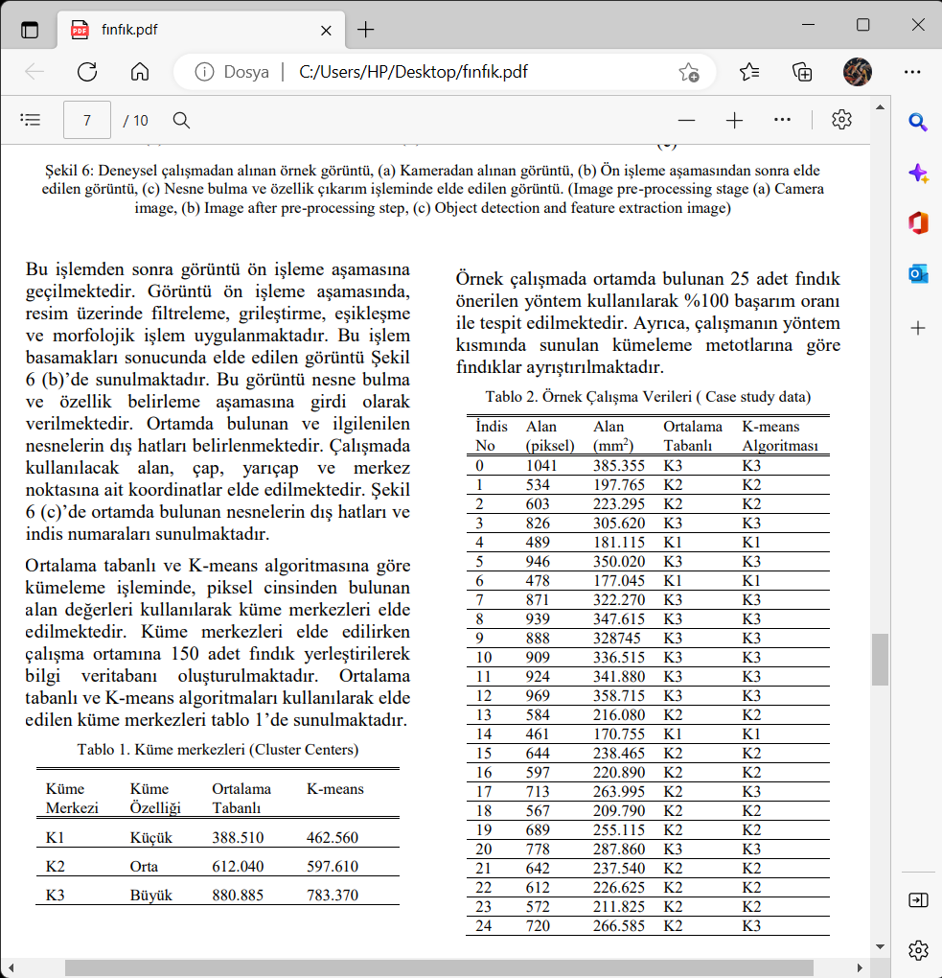
Görüntü Ön İşleme Aşaması
Bu işlemden sonra görüntü ön işleme aşamasına geçilmektedir. Görüntü ön işleme aşamasında, resim üzerinde filtreleme, grileştirme, eşikleşme ve morfolojik işlem uygulanmaktadır.
Bu görüntü nesne bulma ve özellik belirleme aşamasına girdi olarak verilmektedir. Ortamda bulunan ve ilgilenilen nesnelerin dış hatları belirlenmektedir.
Ortalama tabanlı ve K-means algoritmasına göre kümeleme işleminde, piksel cinsinden bulunan alan değerleri kullanılarak küme merkezleri elde edilmektedir. Ortalama tabanlı ve K-means algoritmaları kullanılarak elde edilen küme merkezleri tablo’ da sunulmaktadır

Slide 17
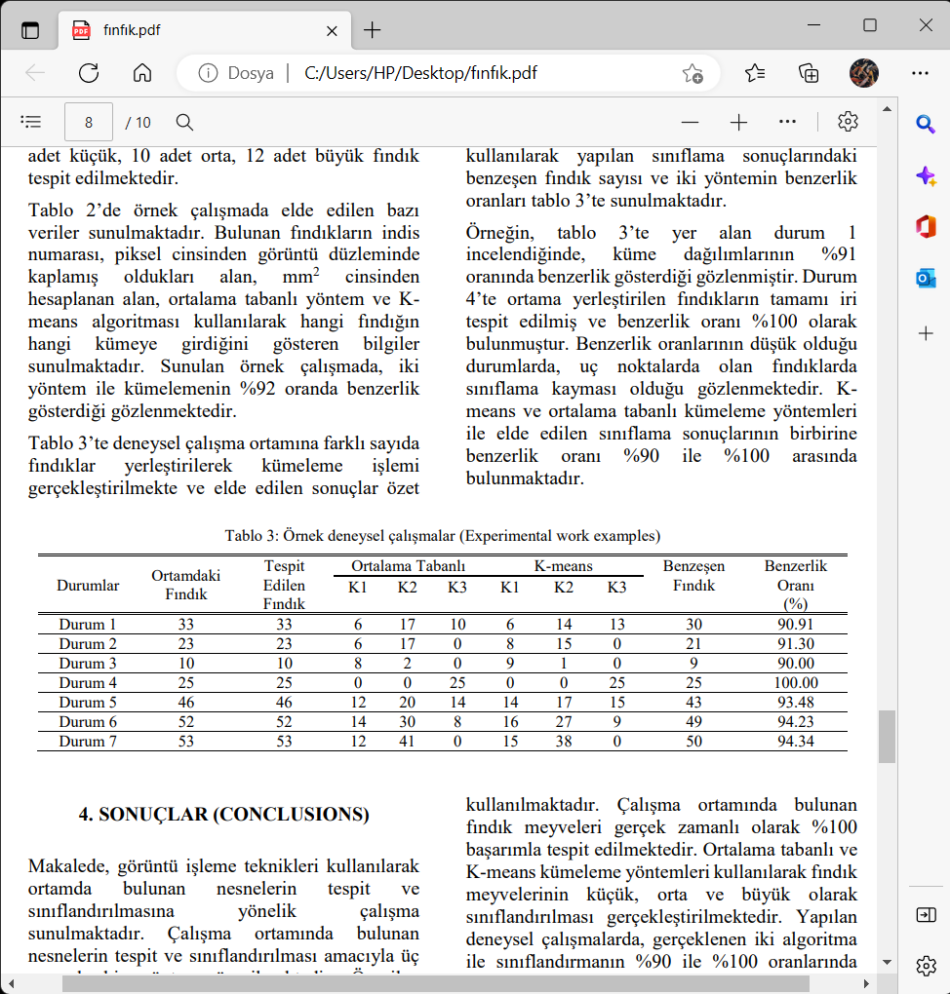
Ortama yerleştirilen fındıkların görüntü işleme tekniği kullanılarak %100 oranında tespit edildiği gözlenmiştir. Kmeans ve ortalama tabanlı kümeleme yöntemleri kullanılarak yapılan sınıflama sonuçlarındaki benzeşen fındık sayısı ve iki yöntemin benzerlik oranları tablo3‘ de sunulmaktadır.

Slide 18
SONUÇLAR
Makalede, görüntü işleme teknikleri kullanılarak ortamda bulunan nesnelerin tespit ve sınıflandırılmasına yönelik çalışma sunulmaktadır.
Üç aşamalı bir yöntem önerilmektedir. Yöntemin ilk aşaması olan görüntü ön işleme bölümünde kameradan alınan görüntü üzerinde filtreleme, grileştirme, ikili resme çevirme ve morfolojik işlemler uygulanmaktadır.
Nesne tespiti ve özellik çıkarımı aşamasında ise, ortamda yer alan nesnelerin bulunması ve alan, boyut ve konum gibi özellik bilgileri elde edilmektedir.
Sınıflandırma aşamasında, bilgi veritabanında bulunan veriler, ortalama tabanlı ve K-means algoritmaları kullanılarak sınıflandırılmaktadır.
Sonuç olarak, gömülü sistem uygulamaları için uygun olup, yüksek performans ve düşük maliyetli olarak gerçekleştirilmiştir.

